Slide 1

Atención Integral a Víctimas de Ataques con Agentes Químicos
Módulo 1: Contexto, Epidemiología, Clínica y Normativa
1 / 39

Slide 2




Objetivos de Aprendizaje
Cognitivos
Procedimentales
Comprender la fisiopatología de las quemaduras químicas y diferenciar entre ácidos y álcalis. Conocer el marco legal vigente (Ley 1773).
Aplicar correctamente los protocolos de primeros auxilios (irrigación) y manejo hospitalario inicial. Realizar adecuada cadena de custodia.
Actitudinales
Intensidad
Desarrollar una sensibilidad ética frente a la víctima, evitando la revictimización y comprendiendo el impacto psicosocial.
Duración del Módulo: 10 Horas
3 / 39

Slide 3

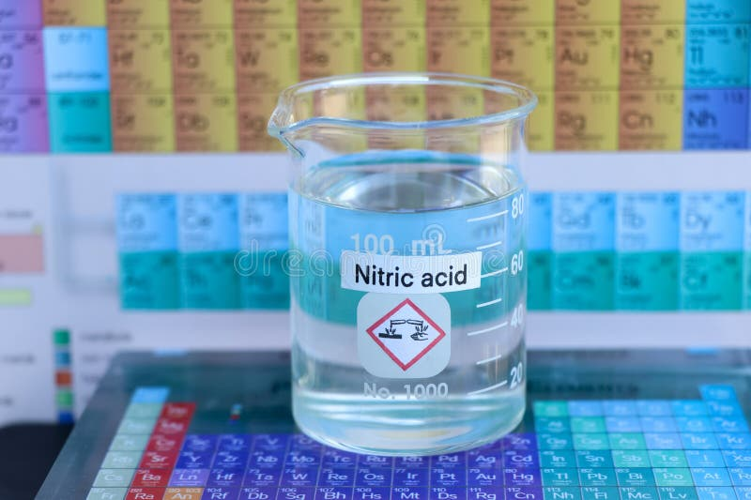
Definición del Evento
Se define como una modalidad de agresión violenta que utiliza sustancias químicas corrosivas (ácidos fuertes, álcalis o sustancias inflamables) con la intención premeditada de causar daño.
"No busca necesariamente la muerte biológica inmediata, sino la muerte civil y social a través de la desfiguración permanente."
4 / 39

Slide 4

El Agente Químico como Arma
¿Por qué se eligen estas sustancias?
Accesibilidad
Portabilidad
Efectividad Dañina
Productos de limpieza domésticos o industriales de venta libre y bajo costo (ácido muriático, soda cáustica).
Fáciles de ocultar en botellas de agua o envases comunes, no detectados como armas tradicionales.
Causan daño irreversible en segundos y continúan actuando hasta ser retirados completamente.
5 / 39

Slide 5
Clasificación de Agentes
Desde el punto de vista clínico y químico, se dividen en tres grandes grupos según su pH y mecanismo de acción:
Grupo | Mecanismo Principal | Ejemplos Comunes
Ácidos (pH < 7) | Necrosis por Coagulación | Ácido Sulfúrico, Nítrico, Clorhídrico.
Álcalis/Bases (pH > 7) | Necrosis por Licuefacción | Soda Cáustica, Amoníaco, Cal.
Otros | Oxidación / Desecación | Fósforo Blanco, Gasolina.
6 / 39

Slide 6

La Escala de pH y el Daño Tisular
El pH fisiológico es ~7.4.
Sustancias con pH < 2 o pH > 11.5 son altamente corrosivas.
La severidad de la quemadura depende de:
Concentración.
Volumen.
Duración del contacto.
Penetración.
Ácido (Rojo) --- Neutro --- Alcalino (Violeta)
7 / 39

Slide 7

Mecanismo: Necrosis por Coagulación (Ácidos)
Fisiopatología
Los iones de hidrógeno (H+) desecan el tejido y desnaturalizan las proteínas celulares.
Clave: Aunque la escara limita, la reacción exotérmica (calor) produce daño térmico adicional severo.
Resultado Clínico: Se forma una escara (costra) dura y seca. Esta escara, paradójicamente, puede actuar como una barrera física que limita parcialmente la penetración profunda inicial del ácido.
8 / 39

Slide 8
Agente: Ácido Sulfúrico (H₂SO₄)
Nombres comunes: Vitriolo, Ácido de batería.
Características: Líquido aceitoso, incoloro a marrón. Extremadamente higroscópico (avidez por el agua).
Efecto en piel: Deshidratación extrema inmediata. La piel se torna negra o marrón oscura (carbonización).
Peligro: Al contacto con el agua durante el lavado genera CALOR intenso (reacción exotérmica). Nota: A pesar de esto, el lavado con agua abundante es obligatorio para barrer el agente.
9 / 39

Slide 9

Agente: Ácido Nítrico (HNO₃)
Utilizado en fertilizantes, explosivos y grabado de metales.
Riesgo Respiratorio
Signo Patognomónico
Produce una coloración amarilla intensa en la piel y tejidos afectados.
Libera vapores nitrosos al aire, pudiendo causar neumonitis química o edema pulmonar en la víctima y en los primeros respondedores.
¿Por qué? Reacción xantoproteica con los aminoácidos aromáticos de la queratina.
10 / 39

Slide 10
Agente: Ácido Clorhídrico (HCl)
Nombre común: Ácido muriático.
Uso: Limpieza de pisos, ladrillos, piscinas. Muy común en hogares.
Clínica: Menos potente que el sulfúrico concentrado, pero su fácil acceso lo hace común.
Efecto: Irritación severa de vías respiratorias (vapores de cloro). Quemaduras grisáceas o blancas inicialmente.
11 / 39

Slide 11

Mecanismo: Necrosis por Licuefacción (Álcalis)
¡Mayor Gravedad Potencial!
A diferencia de los ácidos, los álcalis disuelven las proteínas y saponifican las grasas (convierten la grasa en jabón).
Consecuencia: No se forma escara protectora. El agente químico continúa penetrando profundamente a través de los tejidos (piel -> grasa -> fascia -> músculo) durante horas o incluso días si no se retira exhaustivamente.
12 / 39

Slide 12
Agente: Hidróxido de Sodio (NaOH)
Nombres comunes: Soda cáustica, Lejía, Diablo rojo (destapacañerías).
Presentación: Escamas blancas, perlas o solución líquida viscosa.
Peligro Ocular: Es devastador para el ojo. Penetra la córnea en segundos, causando opacidad total y ceguera irreversible mucho más rápido que los ácidos.
Sensación: A veces "jabonosa" al tacto, lo que dificulta saber cuándo se ha eliminado totalmente.
13 / 39

Slide 13


Otros Agentes: Amoníaco y Oxidantes
Amoníaco (NH₃)
Agentes Oxidantes
Presente en limpiadores industriales y refrigerantes.
Ej: Hipoclorito de sodio (Blanqueador) de alta concentración.
Riesgo: Altamente volátil. Gran riesgo de lesión inhalatoria severa, espasmo laríngeo y ceguera por contacto gaseoso.
Desnaturalizan proteínas y causan edema celular masivo. Peligrosos al mezclarse con ácidos (liberan gas cloro tóxico).
14 / 39

Slide 14
Identificación del Agente en Urgencias
A menudo se desconoce el agente. Use los sentidos (con precaución) y la clínica:
Olor / Característica | Posible Agente
Huevo podrido / Sulfuro | Ácido Sulfúrico
Acre / Sofocante / Humo amarillo | Ácido Nítrico
Picante / Irritante nasal | Ácido Clorhídrico
Pescado / Orina fuerte | Amoníaco
Sin olor / Jabonoso | Soda Cáustica (Álcali)
¡OJO! Nunca inhale directamente el agente.
15 / 39

Slide 15

Resumen Fisiopatológico
ÁCIDOS
ÁLCALIS
Necrosis Coagulativa
Necrosis Licuefactiva
Escara superficial
Saponificación de grasas
Penetración limitada
Penetración profunda y continua
16 / 39

Slide 16



Toxicidad Sistémica
El daño no se limita a la piel. La absorción masiva puede causar:
Falla Renal Aguda
Acidosis Metabólica
Por hemólisis intravascular y toxicidad directa.
Hipotermia
Cambio drástico del pH sanguíneo, llevando a arritmias y paro cardíaco.
Iatrogénica por el lavado prolongado con agua fría en grandes superficies.
17 / 39

Slide 17

Contexto y Epidemiología
Dimensionando la problemática
18 / 39

Slide 18
Epidemiología Mundial
Fenómeno global con focos endémicos.
Sur de Asia (India, Pakistán, Bangladesh): Altas tasas relacionadas con conflictos de dotes, rechazo matrimonial y disputas de tierras.
Reino Unido: Aumento alarmante reciente asociado a robos y violencia de pandillas (hombres jóvenes como víctimas frecuentes).
Género: Globalmente, las mujeres constituyen el 80% de las víctimas en contextos de violencia doméstica.
19 / 39

Slide 19
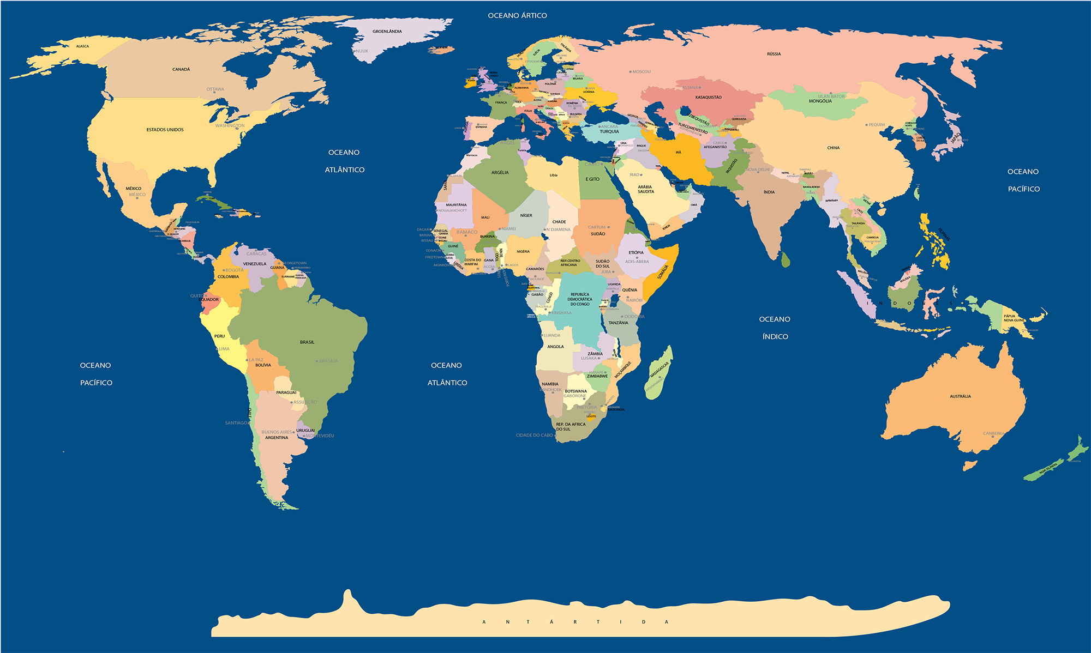
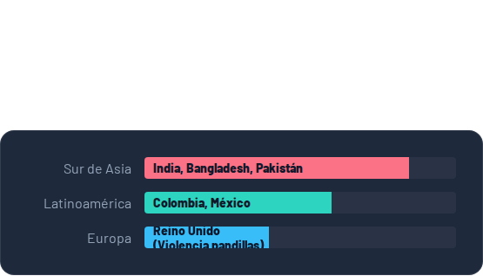
CONTEXTO GLOBAL
El "Cinturón del Ácido"
Aunque es un fenómeno global, existe una concentración crítica en el sur de Asia y un patrón emergente en Latinoamérica y Europa.
Esta foto de Autor desconocido está bajo licencia CC BY-NC

Slide 20

LA BRECHA DE GÉNERO GLOBAL
Violencia Basada en Género
En la mayoría del mundo, este es un delito con un sesgo de género extremo. Se utiliza como mecanismo de control, castigo o venganza patriarcal.
Mujeres (80%): Víctimas en contextos pasionales o rechazo sexual.
Hombres (20%): Víctimas en contextos de riñas, robos o conflictos de tierras/negocios.

Slide 21
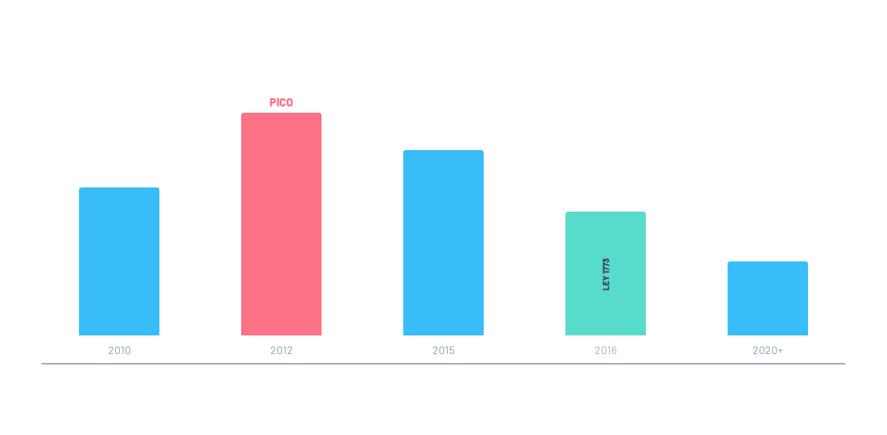
COLOMBIA: CURVA EPIDEMIOLÓGICA
Impacto de la Ley 1773 de 2016 en la incidencia de casos.
Fuente: Instituto Nacional de Medicina Legal y Ciencias Forenses.

Slide 22

GEOGRAFÍA DEL DELITO EN COLOMBIA
Análisis Regional
La incidencia se correlaciona con grandes centros urbanos. Factores de riesgo:
Alta densidad poblacional.
Facilidad de acceso anónimo a químicos industriales.
Conflictividad social urbana.

Slide 23



COLOMBIA: GÉNERO Y MÓVIL
Diferencia con el Mundo
Aunque las mujeres siguen siendo las principales víctimas, en Colombia la proporción de hombres es mayor que en Asia debido a la violencia común.
MUJERES
HOMBRES
Móvil Atraco / Riñas callejeras
Móvil Pasional / Violencia Intrafamiliar

Slide 24

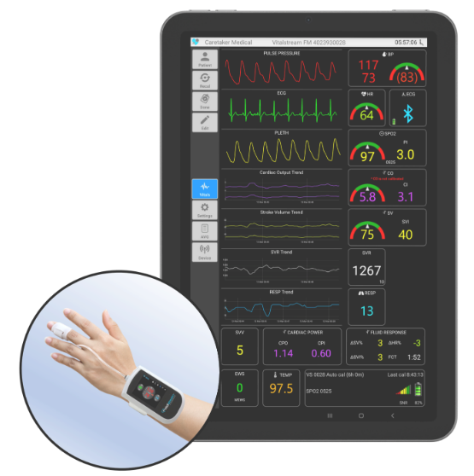
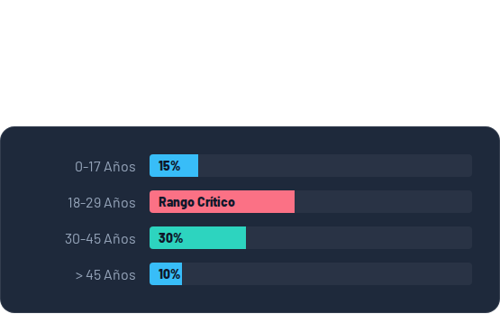
EDAD DE LAS VÍCTIMAS
Población Económicamente Activa
El ataque busca destruir el futuro productivo y reproductivo de la víctima.

Slide 25
Epidemiología en Colombia
Cifras Alarmantes
Perfil Demográfico
Víctima: Mujer joven (18-35 años), estratos 1, 2 y 3.
Colombia ha llegado a tener la tasa per cápita más alta del mundo en ciertos años (aprox. 2011-2012).
Agresor: Generalmente conocido (pareja, expareja).
Subregistro: Se estima alto debido al miedo a denunciar y amenazas.
Lugar: Vía pública o entrada de la residencia.
20 / 39

Slide 26


Anatomía del Ataque: El "Triángulo de Identidad"
El agresor apunta deliberadamente a zonas vitales para la interacción social y funcional:
1. Rostro y Cuello (90%): Para borrar la identidad y belleza.
2. Manos y Brazos: Lesiones defensivas al intentar cubrirse el rostro.
Daño Funcional + Daño Estético
3. Tórax anterior: Frecuente en mujeres (senos), afectando la feminidad y lactancia.
21 / 39

Slide 27

Dinámicas de Género: ¿Por qué?
Es una manifestación extrema de la Violencia Basada en Género (VBG).
Instrumentalización
Castigo
Muerte en Vida
La mujer es vista como "propiedad". Si ella rechaza el control, el agresor busca "marcarla" para que "no sea de nadie más".
Respuesta a la autonomía de la mujer (terminar una relación, independencia económica).
El objetivo no es el homicidio, sino el sufrimiento eterno y el aislamiento social.
22 / 39

Slide 28
Impactos Multidimensionales
Físico, Psicológico y Social
23 / 39

Slide 29
Impacto Físico Agudo
Dolor Intolerable: Quemadura química activa terminaciones nerviosas sin destruirlas de inmediato en la periferia.
Pérdida de Fluidos: Riesgo de shock hipovolémico.
Compromiso de Vía Aérea: Si hubo inhalación o ingestión (edema de glotis).
Riesgo de Infección: Pérdida de la barrera cutánea.
24 / 39

Slide 30


Emergencia Ocular: Prioridad Absoluta
Riesgo de Ceguera
Manejo Inmediato
Irrigación profusa inmediata. Es la única medida que salva la visión.
El tejido corneal es extremadamente sensible a cambios de pH.
Complicaciones: Perforación ocular, cataratas, glaucoma secundario, ptosis, simblefaron (fusión de párpados al globo ocular).
Isquemia Limbar: Destrucción de las células madre del limbo esclerocorneal, impidiendo la regeneración.
25 / 39

Slide 31

Impacto Físico Crónico (Secuelas)
Retracciones
Queloides
Cirugías Múltiples
Cicatrices retráctiles que limitan el movimiento (microstomía: boca pequeña, ectropión: párpados evertidos).
Cicatrización hipertrófica desfigurante, picazón crónica y dolor neuropático.
Las víctimas requieren entre 20 a 50 cirugías reconstructivas a lo largo de su vida.
26 / 39

Slide 32
Impacto Psicológico
El trauma es doble: por la agresión y por la desfiguración.
Trastorno de Estrés Postraumático (TEPT): Pesadillas, flashbacks del momento del ataque.
Duelo por la Identidad Perdida: No reconocerse al espejo. Ruptura del proyecto de vida.
Ansiedad y Depresión Severa.
Ideación Suicida: Alta prevalencia, especialmente en los primeros años de reconstrucción.
27 / 39

Slide 33


Impacto Social: "Muerte Civil"
Estigmatización
Pérdida Económica
La sociedad suele rechazar visualmente a las víctimas, dificultando la integración en espacios públicos.
Despido laboral, incapacidad prolongada y costos altísimos de tratamientos no siempre cubiertos totalmente.
Dependencia forzada de cuidadores (a veces familia del agresor).
28 / 39

Slide 34
Marco Normativo
Ley 1773 de 2016 y Protocolos
29 / 39

Slide 35
Evolución Jurídica en Colombia
Antes de 2016: Se tipificaba como "Lesiones Personales". Las penas eran irrisorias, excarcelables si no había pérdida funcional total.
El caso Natalia Ponce de León (2014): Conmocionó al país y visibilizó la impunidad. Impulsó un cambio legislativo radical.
Cambio de Paradigma: El ataque con ácido dejó de ser una lesión común para convertirse en un delito autónomo y gravísimo.
30 / 39

Slide 36


Ley 1773 de 2016 ("Ley Natalia Ponce")
Artículo 116A C.P.: Lesiones con agentes químicos
El que cause daño usando cualquier tipo de agente químico...
PENA: Prisión de 20 a 30 años Y Multa de 1.000 a 3.000 SMMLV.
Eliminación de Beneficios
No proceden subrogados penales (no casa por cárcel, no suspensión de pena).
31 / 39

Slide 37
Agravantes Punitivos (Aumento de Pena)
La pena aumenta de una tercera parte a la mitad (hasta 50 años) si:
El daño afecta el rostro.
La víctima es mujer.
La víctima es menor de edad.
Causa deformidad o pérdida funcional permanente.
Control estricto a la venta de ácidos al menudeo (INVIMA).
32 / 39

Slide 38
Protocolo de Atención en Salud
Resolución 4568 de 2014 (Minsalud)
33 / 39

Slide 39
La "Hora Dorada": Primeros Auxilios
Acción: IRRIGACIÓN
Agua, agua y más agua.
Mínimo durante 20-30 minutos continuos.
Objetivo Único
Agua a baja presión (para no dañar más el tejido).
Remover el agente químico para detener la corrosión.
Retirar ropa impregnada (cortarla, no arrastrarla por la cara).
34 / 39

Slide 40



Lo que NUNCA se debe hacer
NO Neutralizar
NO Cremas
NO Arrastrar
No usar vinagre, limón, bicarbonato ni leche. La reacción química de neutralización produce CALOR y agrava la quemadura.
No aplicar aceites, remedios caseros ni sulfadiazina de plata inicialmente. Dificultan el lavado.
Al quitar la ropa, evite que la tela con químico toque zonas sanas.
35 / 39

Slide 41
Manejo Hospitalario
ABCDE del Trauma: Priorizar vía aérea (riesgo de edema glótico).
Continuar Irrigación: Hasta normalizar pH (medir con tirillas).
Control del Dolor: Opioides potentes (Morfina/Fentanilo). El dolor es severo.
Valoración Oftalmológica Urgente: Medición de pH ocular y lavado exhaustivo.
Unidad de Quemados: Referencia temprana.
36 / 39

Slide 42


Rol Forense
Somos los primeros en tener contacto con la evidencia.
Cadena de Custodia
La ropa recortada, las muestras de fluido y cualquier objeto traído con la víctima son Material Probatorio.
Historia Clínica
Descripción detallada de lesiones. Evitar juicios de valor. Registrar relato textual de la víctima entre comillas.
Deben embalarse en bolsas de papel (no plástico, para evitar degradación) y rotularse entregándose a Policía Judicial.
37 / 39

Slide 43
Referencias Bibliográficas.
Congreso de la República de Colombia. (2016). Ley 1773 de 2016: Por medio de la cual se crea el artículo 116A, se modifican los artículos 68A, 104, 113, 359, y 374 de la Ley 599 de 2000 y se modifica el artículo 351 de la Ley 906 de 2004. Diario Oficial No. 49.749.
Guerrero, L. (2013). Burns due to chemical attacks in Colombia. Burns, 39(8), 1501-1502. https://doi.org/10.1016/j.burns.2013.04.020
Ministerio de Salud y Protección Social. (2014). Resolución 4568 de 2014: Protocolo de atención integral de urgencias a víctimas de ataques con agentes químicos. Bogotá, D.C.
Instituto Nacional de Medicina Legal y Ciencias Forenses. (2020). Forensis: Datos para la vida. Grupo Centro de Referencia Nacional sobre Violencia.
Organización Mundial de la Salud. (2019). Violence against women: Intimate partner and sexual violence against women. OMS.
Karim, S., & Basu, A. (2018). Acid violence: A review of the medical and legal challenges. International Journal of Dermatology, 57(3), 261-267.
39 / 39

